Slide 1
아파트 실거래가 예측 모델 만들기
파이썬 어렵조
박영우, 김연우, 문석찬, 김나은, 오효석

Slide 2
A Table of Contents.
1
프로젝트 주제 및 이론적 배경
2
프로젝트 수행 방향
3
프로젝트 추진 일정

Slide 3

Part 1
프로젝트 주제 및 이론적 배경

Slide 4
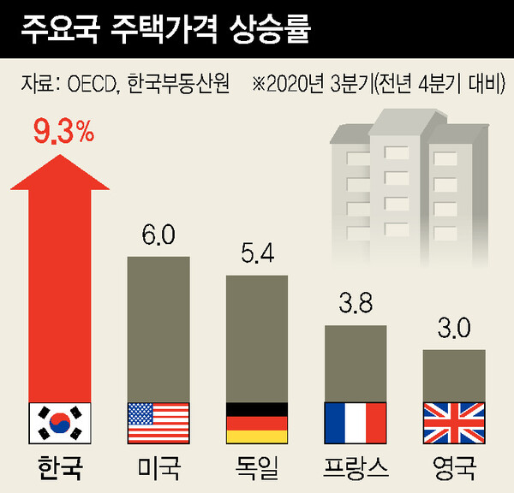
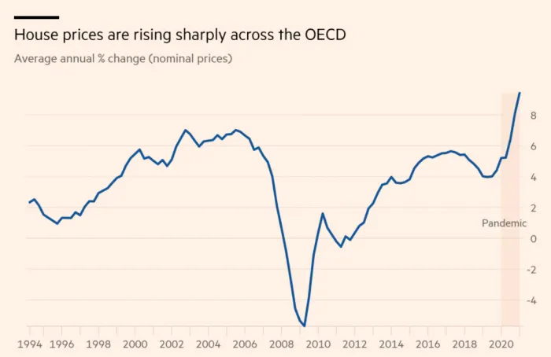
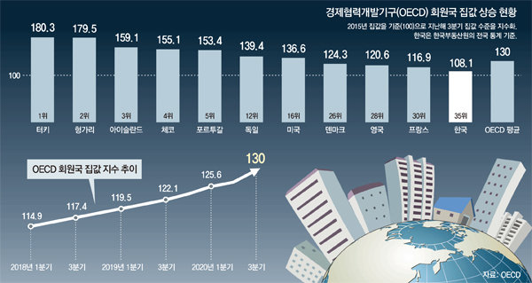
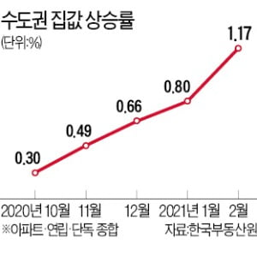

Slide 5







Part 1
프로젝트 주제 및 이론적 배경

Slide 6



Part 1
프로젝트 주제 및 이론적 배경
다중 도심 모형
스타벅스와 도심
경제&문화의 중심지인 ‘도심’이 여러 개
존재하는 모형. 거주지에 대한 지불용의는 도심과의 거리와 상관관계 존재
스타벅스의 경우 유동인구가 많은
지역의 랜드마크 건물에 넓고 쾌적한
공간을 가진 카페형 매장을 설계

Slide 7

Part 2
프로젝트 수행 방향

Slide 8
Part 2
프로젝트 수행 방향
사용하는 데이터 목록
지하철역, 버스역, 공원의 위도 및 경도 데이터
아파트와 가장 가까운 지하철역 및 버스역, 공원 사이의 거리 계산에 사용
2015~2021년의 소상공인 상권 데이터
스타벅스 가맹점의 위치와 도심의 위치 도출
2015~2022년의 아파트 실거래가 데이터
회귀모델 독립변수 및 종속변수로 사용
모델을 훈련시키고 성능을 평가하는 Test & Train data
한국은행의 기준금리 데이터 및 정부 부동산 정책 데이터
거시경제 지표로써 사용
각 아파트가 속한 구의 범죄율 및 한강까지의 거리 자료 등
회귀모델 독립변수로 사용

Slide 9


Part 2
프로젝트 수행 방향
프로젝트 진행 순서
STEP 1
STEP 2
>>
데이터 수집 & 전처리
모델 구축 & 모델 성능 평가

Slide 10

Part 3
프로젝트 추진 일정

Slide 11
Part 3
프로젝트 추진 일정
05/02
05/15
05/19
프로젝트 시작
모델 구축 및 기능 확인
산출물 발표
아파트 실거래가
예측 모델 구축 및
모델의 성능 확인
데이터 수집 및
데이터 전처리 시작
산출물 발표
05/06
05/18
데이터 전처리
발표 준비
본격적인 데이터
전처리 작업 진행
본격적인 발표용 ppt 준비 및 발표연습

Slide 12

Q&A

Slide 13
감사합니다!

